Slide 1

1.+2. Chronik Teil 1

Slide 2


Slide 3
1.+2. Chronik
Kapitel: 65 | Verse: 1764

Slide 4
Allgemeines
4119 1056 1016 976 539
Stammbaum | David | Salomo | Könige Judas
1Chr 1-9 | 1Chr 10-29 | 2Chr 1-9 | 2Chr 10-36
Aufbau des Chronik Buches

Slide 5
Allgemeines
Titel: Begebenheiten der Tage (Tagebuch)
Autor: Esra
Das Edikt des Königs Kyrus: 2Chr 36,22-23 = Esr 1,1-2

Slide 6
Allgemeines
Titel: Begebenheiten der Tage (Tagebuch)
Autor: Esra
Abfassungszeit: ca. 420 v.Chr.
Stellung im Kanon: Abschluss des AT
1Chr 1,1: Adam (4119 v.Chr.)
1Chr 3,24: Anani (ca. 420 v.Chr.)
Gesamtes AT!

Slide 7
Allgemeines
SAMUEL/KÖNIGE | CHRONIK
ca. 600 Jahre | ca. 3700 Jahre
Vergleich Samuel/Könige und Chronik

Slide 8
Allgemeines
SAMUEL/KÖNIGE | CHRONIK
ca. 600 Jahre | ca. 3700 Jahre
Politische Geschichte | Religiöse Geschichte
Vergleich Samuel/Könige und Chronik

Slide 9
Allgemeines
SAMUEL/KÖNIGE | CHRONIK
ca. 600 Jahre | ca. 3700 Jahre
Politische Geschichte | Religiöse Geschichte
Prophetischer Blickwinkel | Priesterlicher Blickwinkel
Vergleich Samuel/Könige und Chronik

Slide 10
Allgemeines
SAMUEL/KÖNIGE | CHRONIK
ca. 600 Jahre | ca. 3700 Jahre
Politische Geschichte | Religiöse Geschichte
Prophetischer Blickwinkel | Priesterlicher Blickwinkel
Bald nach den Ereignissen verfasst | Lange nach den Ereignissen verfasst
Vergleich Samuel/Könige und Chronik

Slide 11
Allgemeines
SAMUEL/KÖNIGE | CHRONIK
ca. 600 Jahre | ca. 3700 Jahre
Politische Geschichte | Religiöse Geschichte
Prophetischer Blickwinkel | Priesterlicher Blickwinkel
Bald nach den Ereignissen verfasst | Lange nach den Ereignissen verfasst
Verantwortung des Menschen (Menschliches Versagen) | Göttliche Treue (Gnade Gottes)
Vergleich Samuel/Könige und Chronik

Slide 12
Allgemeines
SAMUEL/KÖNIGE | CHRONIK
ca. 600 Jahre | ca. 3700 Jahre
Politische Geschichte | Religiöse Geschichte
Prophetischer Blickwinkel | Priesterlicher Blickwinkel
Bald nach den Ereignissen verfasst | Lange nach den Ereignissen verfasst
Verantwortung des Menschen (Menschliches Versagen) | Göttliche Treue (Gnade Gottes)
Negativ | Positiv
Vergleich Samuel/Könige und Chronik

Slide 13
Allgemeines
SAMUEL/KÖNIGE | CHRONIK
ca. 600 Jahre | ca. 3700 Jahre
Politische Geschichte | Religiöse Geschichte
Prophetischer Blickwinkel | Priesterlicher Blickwinkel
Bald nach den Ereignissen verfasst | Lange nach den Ereignissen verfasst
Verantwortung des Menschen (Menschliches Versagen) | Göttliche Treue (Gnade Gottes)
Negativ | Positiv
Könige des Südens und des Nordens | Könige des Südens
Vergleich Samuel/Könige und Chronik

Slide 14
Allgemeines
SAMUEL/KÖNIGE | CHRONIK
ca. 600 Jahre | ca. 3700 Jahre
Politische Geschichte | Religiöse Geschichte
Prophetischer Blickwinkel | Priesterlicher Blickwinkel
Bald nach den Ereignissen verfasst | Lange nach den Ereignissen verfasst
Verantwortung des Menschen (Menschliches Versagen) | Göttliche Treue (Gnade Gottes)
Negativ | Positiv
Könige des Südens und des Nordens | Könige des Südens
Laster des Königs | Tugenden des Königs
Vergleich Samuel/Könige und Chronik

Slide 15
Allgemeines
SAMUEL/KÖNIGE | CHRONIK
ca. 600 Jahre | ca. 3700 Jahre
Politische Geschichte | Religiöse Geschichte
Prophetischer Blickwinkel | Priesterlicher Blickwinkel
Bald nach den Ereignissen verfasst | Lange nach den Ereignissen verfasst
Verantwortung des Menschen (Menschliches Versagen) | Göttliche Treue (Gnade Gottes)
Negativ | Positiv
Könige des Südens und des Nordens | Könige des Südens
Laster des Königs | Tugenden des Königs
Moral und Gerechtigkeit (PROPHET) | Glaube und Gottesdienst (PRIESTER)
Vergleich Samuel/Könige und Chronik

Slide 16
Namen in der Bibel
Namen stehen in der Bibel nie zufällig da!
1. Der Name steht für die Person selbst
„Und der HERR sprach zu Mose: Auch dies, was du jetzt gesagt hast, will ich tun; denn du hast Gnade gefunden vor meinen Augen, und ich kenne dich mit Namen!“ 2Mo 33,17
„Sie stecken dein Heiligtum in Brand, sie entweihen die Wohnung deines Namens bis auf den Grund!“ Ps 74,7

Slide 17
Namen in der Bibel
Namen stehen in der Bibel nie zufällig da!
2. Manche Namen erzählen von einer Begebenheit
„Und Jabez war angesehener als seine Brüder; und seine Mutter gab ihm den Namen Jabez, denn sie sprach: Mit Schmerzen habe ich ihn geboren.“ 1Chr 4,9
„Und Jabez rief zu dem Gott Israels und sprach: O dass du mich reichlich segnen und meine Grenze erweitern wolltest und deine Hand mit mir wäre und du mich vor dem Übel bewahrtest, damit mich kein Schmerz trifft! Und Gott ließ kommen, was er gebeten hatte.“ 1Chr 4,10

Slide 18
Namen in der Bibel
Namen stehen in der Bibel nie zufällig da!
3. Manche Namen enthalten Hinweise auf den Charakter
„[…] Er heißt mit Recht Jakob; denn er hat mich nun zweimal überlistet! […]“ 1Mo 27,36
„Denn ein Kind ist uns geboren, ein Sohn ist uns gegeben; und die Herrschaft ruht auf seiner Schulter; und man nennt seinen Namen: Wunderbarer, Ratgeber, starker Gott, Ewig-Vater, Friedefürst.“ Jes 9,5

Slide 19
Namen in der Bibel
Namen stehen in der Bibel nie zufällig da!
4. Manche Namen haben eine prophetische Bedeutung
Schear-Jaschub:
ein Überrest wird umkehren/zurückkehren (Jes 7,3)
Maher-schalal-hasch-bas:
bald kommt Plünderung, rasch Raub (Jes 8,3)

Slide 20
Namen in der Bibel
Namen stehen in der Bibel nie zufällig da!
5. Manche Namen spiegeln eine göttliche Offenbarung wider
„Weiter sprach der Engel des HERRN zu ihr: Siehe, du bist schwanger und wirst einen Sohn gebären, dem sollst du den Namen Ismael geben, weil der HERR dein Jammern erhört hat.“ 1Mo 16,11

Slide 21
Namen in der Bibel
Namen stehen in der Bibel nie zufällig da!
6. Neue Verhältnisse = Neue Namen
„Siehe, ich bin der, welcher im Bund mit dir steht; und du sollst ein Vater vieler Völker werden. Darum sollst du nicht mehr Abram heißen, sondern Abraham soll dein Name sein; denn ich habe dich zum Vater vieler Völker gemacht.“ 1Mo 17,4-5
„Abram, das ist Abraham.“ 1Chr 1,27

Slide 22
Namen in der Bibel
Namen stehen in der Bibel nie zufällig da!
6. Neue Verhältnisse = Neue Namen
„Wer ein Ohr hat, höre, was der Geist den Gemeinden sagt! Wer überwindet, dem werde ich von dem verborgenen Manna geben; und ich werde ihm einen weißen Stein geben und, auf den Stein geschrieben, einen neuen Namen, den niemand kennt, als wer ihn empfängt.“ Offb 2,17

Slide 23
Namen in der Bibel
Namen stehen in der Bibel nie zufällig da!
7. Auch die Anordnungen der Namen können etwas bedeuten
Adam = Mensch
Seth = Ersatz/Stellung
Enosch = sündiger Mensch
Kenan = Schmid/Weinender
Mahalaleel = Gott ist lobenswürdig
6. Jared = Abstieg
7. Henoch = Geweihter
8. Methusalah = Ist er tot, so wird er senden/geschehen
9. Lamech = gewalttätiger Mensch
10. Noah = Trost/Ruhe

Slide 24
Namen in der Bibel
Namen stehen in der Bibel nie zufällig da!
7. Auch die Anordnungen der Namen können etwas bedeuten
Der Mensch (Adam) kam in die Stellung (Seth) eines sterblichen Sünders (Enosch) und er weinte (Kenan). Der lobenswerte Gott (Mahalaleel) stieg herab (Jared) und lebte in geweihter Hingabe (Henoch). Sein Tod sendet (Methusalah) dem gewalttätigen Menschen (Lamech) Trost und Ruhe (Noah).

Slide 25
Der Stammbaum

Slide 26
Issaschar
Naphtali
Asser
Gad
Levi
Simeon
Ruben
Juda
Benjamin
Manasse
Ephraim
Jakob
Isaak
Abraham
Adam

Slide 27
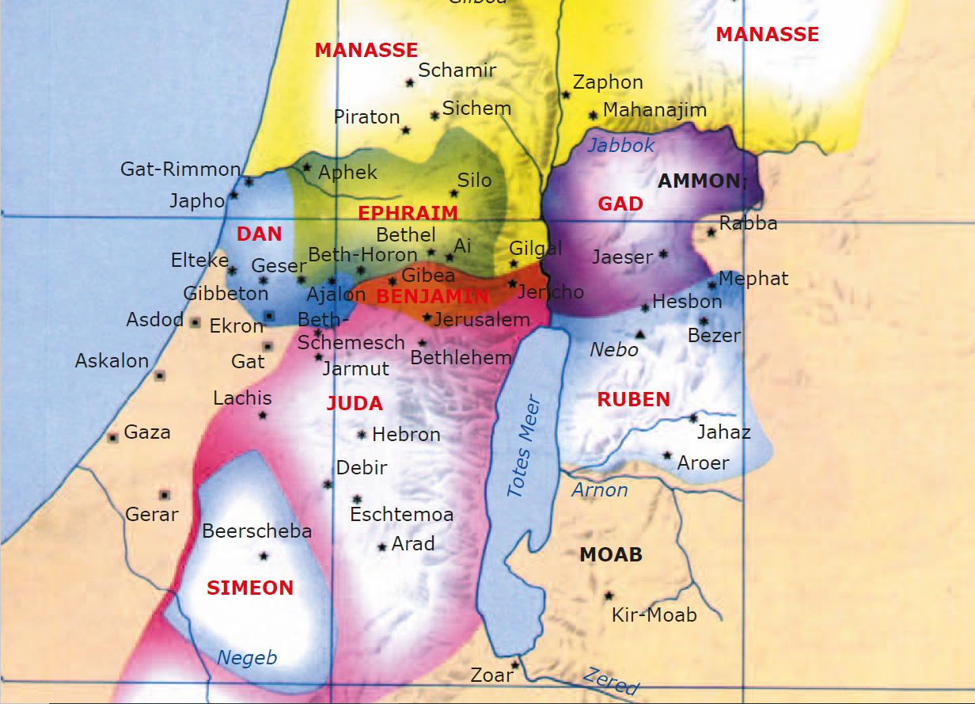
MacArthur
Studienbibel
Einband

Slide 28
Benjamin
„[…] aus dem Geschlecht Israel, vom Stamm Benjamin, ein Hebräer von Hebräern, […]“ Phil 3,5
„Für Benjamin sprach er: Der Liebling des HERRN! […]“ 5Mo 33,12

Slide 29
Levi
„Verflucht sei ihr Zorn, weil er so heftig, und ihr Grimm, weil er so hart ist! Ich will sie verteilen unter Jakob und zerstreuen unter Israel.“ 1Mo 49,7
„da stellte sich Mose im Tor des Lagers auf und sprach: Her zu mir, wer dem HERRN angehört! Da sammelten sich zu ihm alle Söhne Levis.“ 2Mo 32,26

Slide 30
Levi
„Siehe, ich selbst habe die Leviten aus der Mitte der Kinder Israels genommen anstelle aller Erstgeburt, die den Mutterschoß durchbricht bei den Kindern Israels, sodass die Leviten mir gehören.“ 4Mo 3,12
„Wir wissen aber, dass denen, die Gott lieben, alle Dinge zum Guten mitwirken,“ Röm 8,28 (ELB)

Slide 31
Juda
„Und die Söhne Rubens, des Erstgeborenen Israels (er war nämlich der Erstgeborene, aber weil er das Lager seines Vaters entweihte, wurde sein Erstgeburtsrecht den Söhnen Josephs, des Sohnes Israels, gegeben, doch ohne dass dieser im Geschlechtsregister als Erstgeborener verzeichnet wurde; denn Juda war mächtig unter seinen Brüdern, sodass von ihm der Fürst kommen sollte; aber das Erstgeburtsrecht fiel Joseph zu),“ 1Chr 5,1-2

Slide 32
Juda
Das doppelte Erbe
Lea
Ruben
Simeon
Levi
Juda
Jakob
Rahel
Joseph
Benjamin

Slide 33
Juda
Das priesterliche Erbe
Erstgeburt
Lea
Ruben
Simeon
Levi
Juda
Jakob
Rahel
Joseph
Benjamin

Slide 34
Juda
Das Herrschafts-Erbe
Lea
Ruben
Simeon
Levi
Juda
Jakob
Rahel
Joseph
Benjamin

Slide 35
Juda
Erstgeborener aller Schöpfung (Kol 1,15)
Erstgeborener aus den Toten (Offb 1,5)
Erstgeborener unter vielen Brüdern (Röm 8,29)
Erstgeborener, der von den Engeln angebetet werden soll (Hebr 1,6)
„Und er ist das Haupt des Leibes, der Gemeinde, er, der der Anfang ist, der Erstgeborene aus den Toten, damit er in allem der Erste sei.“ Kol 1,18

Slide 36
„Darum hat Gott ihn auch hoch erhoben und ihm den Namen verliehen, der über jeden Namen ist, damit in dem Namen Jesu jedes Knie sich beuge, der Himmlischen und Irdischen und Unterirdischen, und jede Zunge bekenne, dass Jesus Christus Herr ist, zur Ehre Gottes, des Vaters.“ Phil 2,9-11

Slide 37
1.+2. Chronik Teil 1

